Slide 1


UNIVERSIDAD AUTÓNOMA DEL ESTADO DE HIDALGO
ESCUELA SUPERIOR DE ZIMAPÁN
Área académica: Contabilidad
Fundamentos de Economía
Nombre del profesor: Víctor González González
JULIO DICIEMBRE 2015

Slide 2
Resumen
La economía permite asignar de forma eficiente recursos escasos a la satisfacción de necesidades siempre crecientes. El precio es el instrumento que utiliza el mercado como hacer eficiente la asignación de recursos
Palabras clave: Escasez, recursos, mercado, precios.
Abstrac
The economy can efficiently allocate scarce resources to satisfy ever growing needs. Price is the instrument used by the market as making efficient resource allocation
Keywords: scarcity, resources, market prices.

Slide 3
Objetivo General: Desarrollar la habilidad de comprensión de los hechos, fenómenos y problemas económicos presentes en el orden social para que desde una perspectiva científica se adquiera una visión analítica de la problemática económica local, nacional e internacional.

Slide 4
Nombre de la unidad: UNIDAD V
EL SECTOR EXTERNO
Objetivo de la unidad:El alumno profesionalmente construirá el conocimiento del sector externo mediante técnicas de enseñanza que le permitan construir un aprendizaje, que le permita desarrollarse

Slide 5
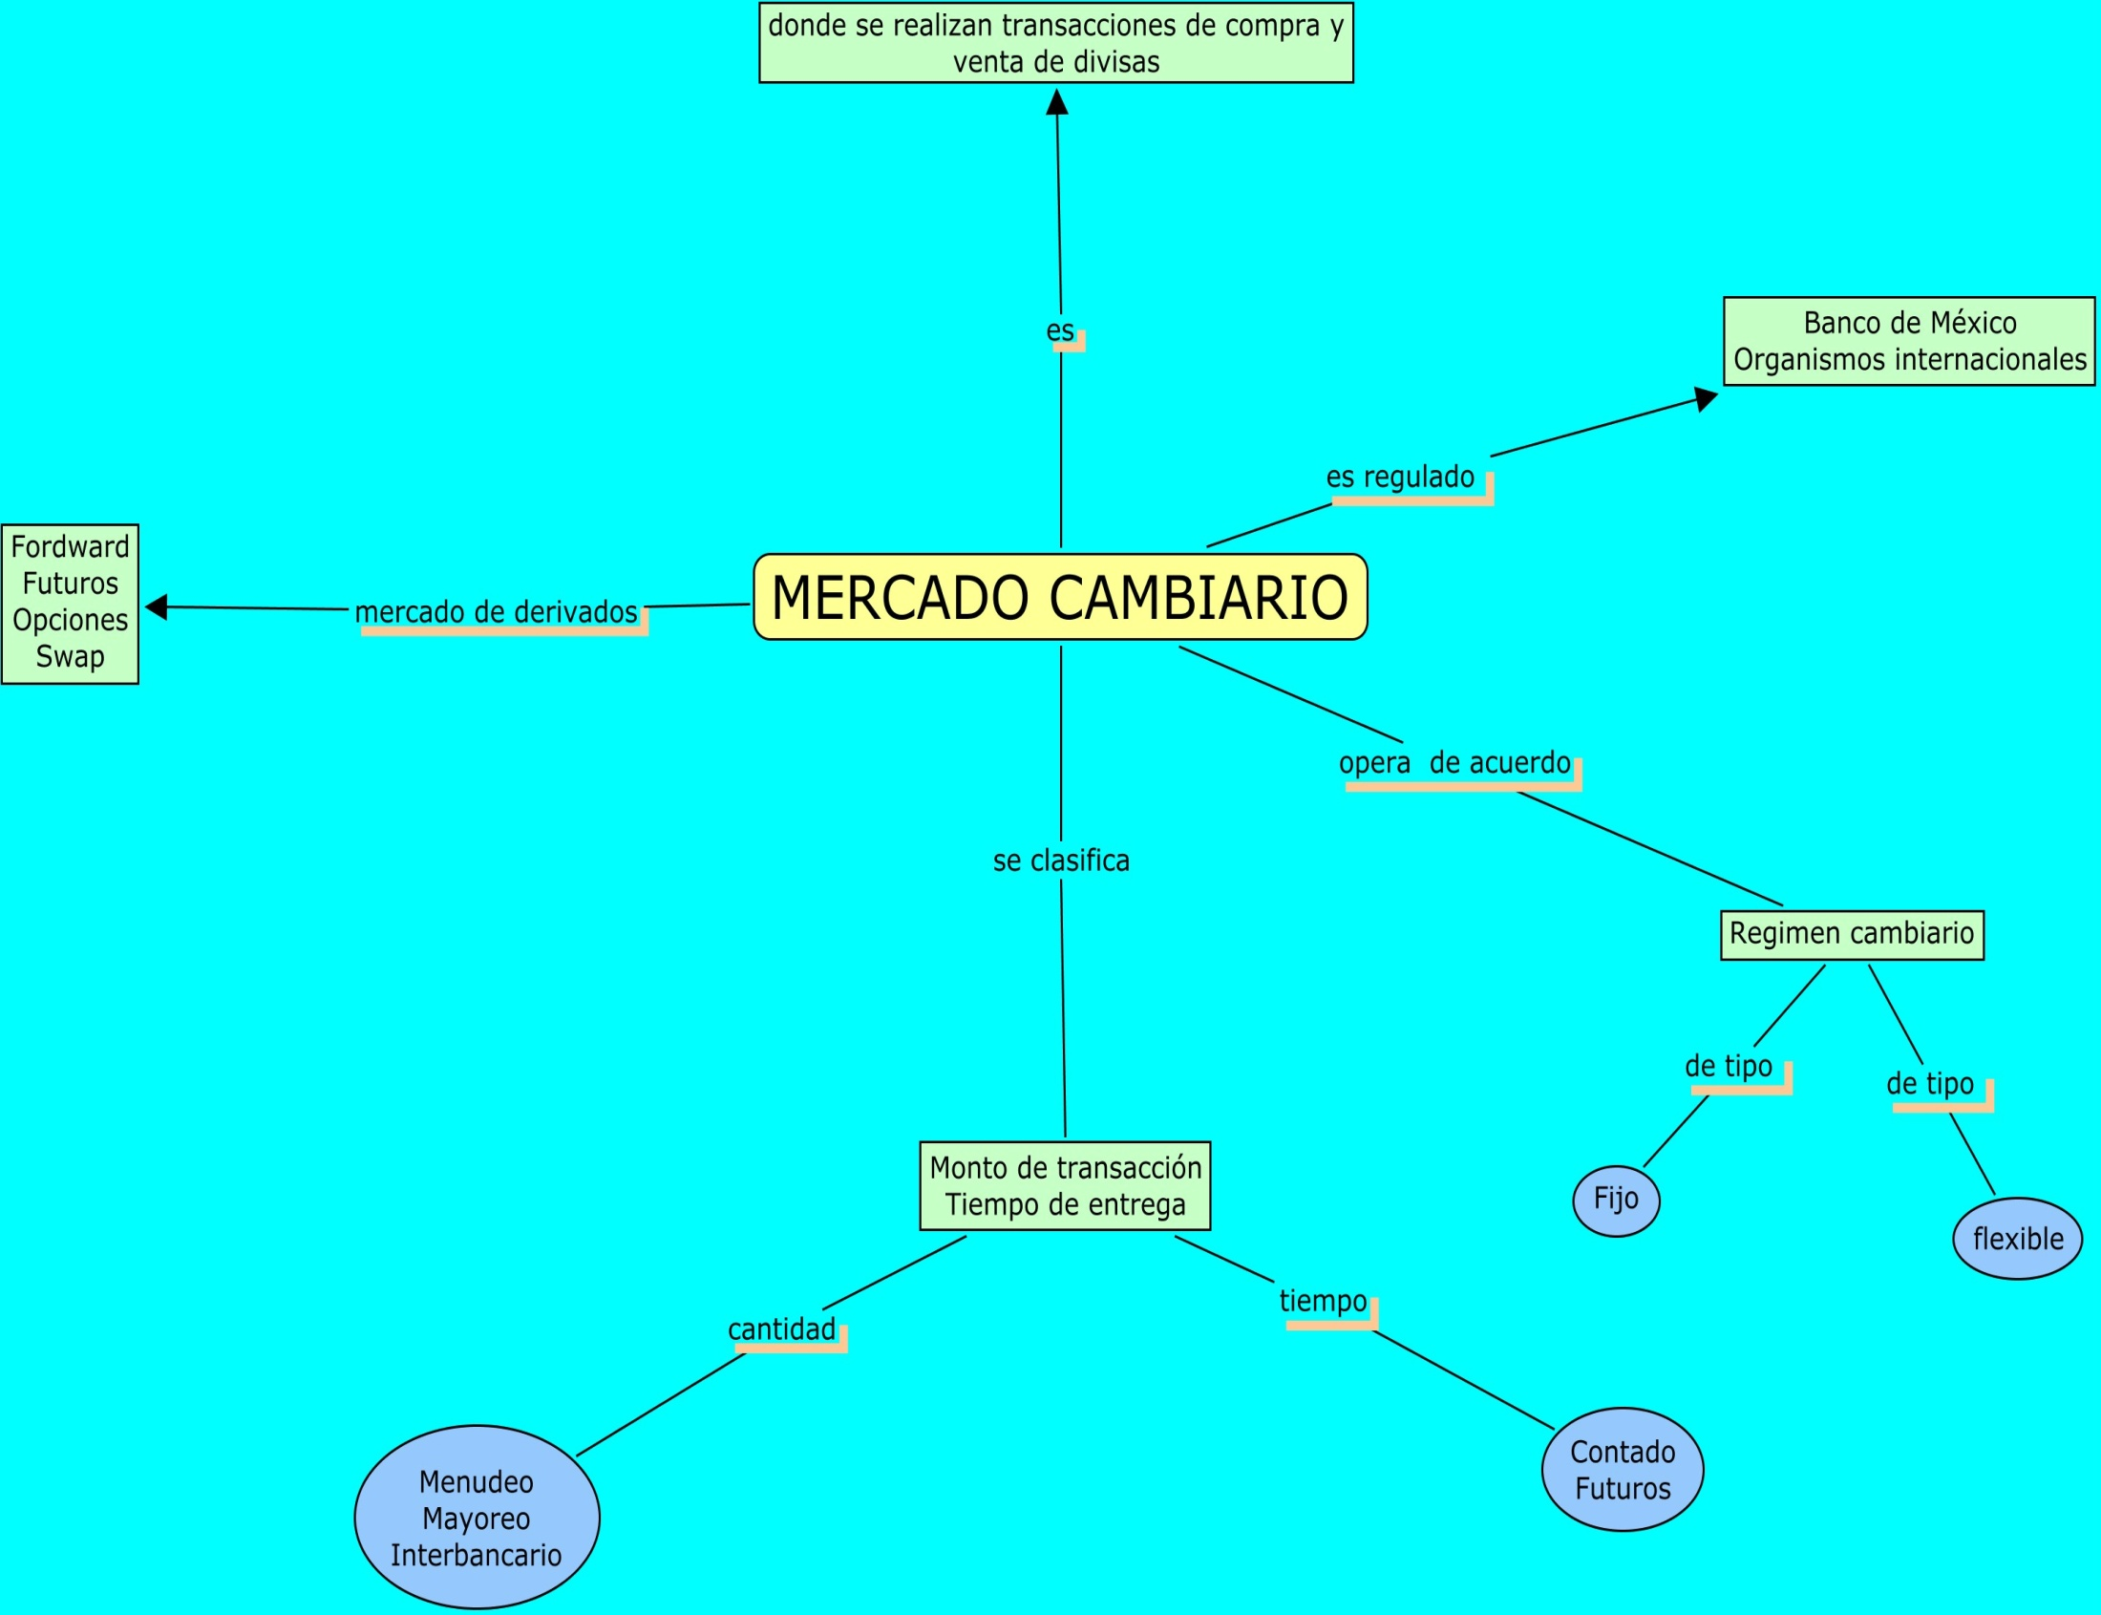

Slide 6
Bibliografía
CARSTENS, C. M. (2010), LAS NUEVAS FINANZAS EN MÉXICO (págs. 129-189). MÉXICO: MILENIO S.A DE C.V.

